Slide 1
С 8 марта
Социальный проект «Дари добро» в рамках Всероссийского проекта «Киноуроки в школах России»
по киноуроку «Хорошие песни»
Повели учащиеся и учителя
МБОУ лицея № 1
Г.Славянска-на-Кубани
МО Славянский район
Краснодарского края

Slide 2
Оформление школы

Slide 3
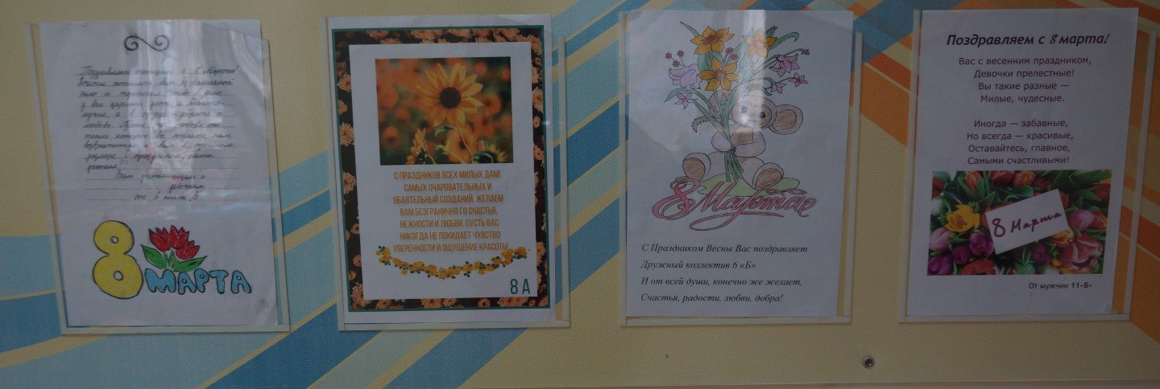
Газета «ВЕСТИ»

Slide 4
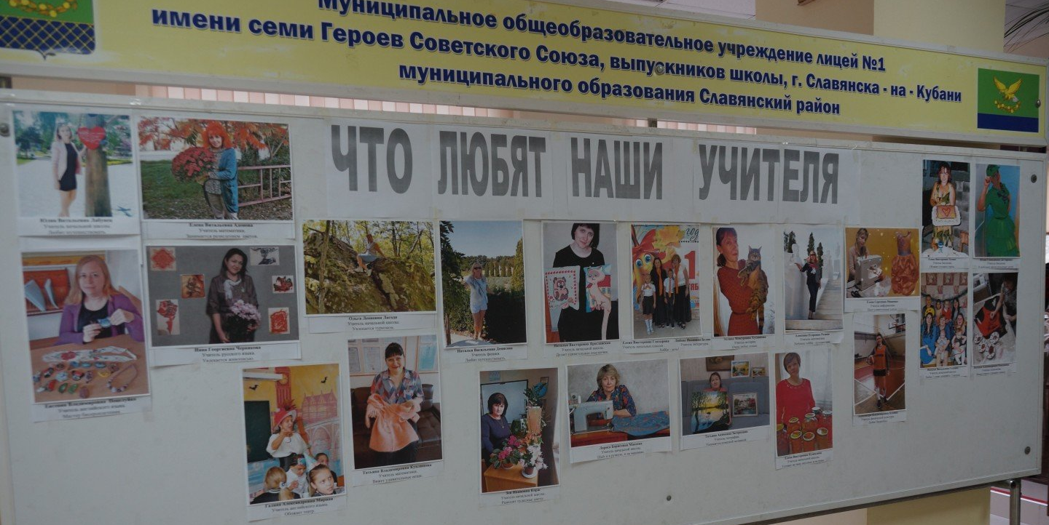
Фото-выставка «Что любят наши учителя»

Slide 5
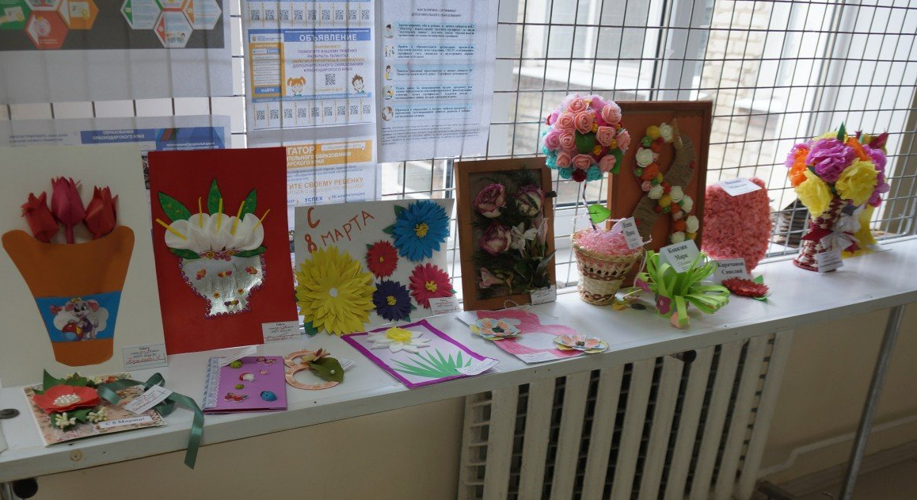
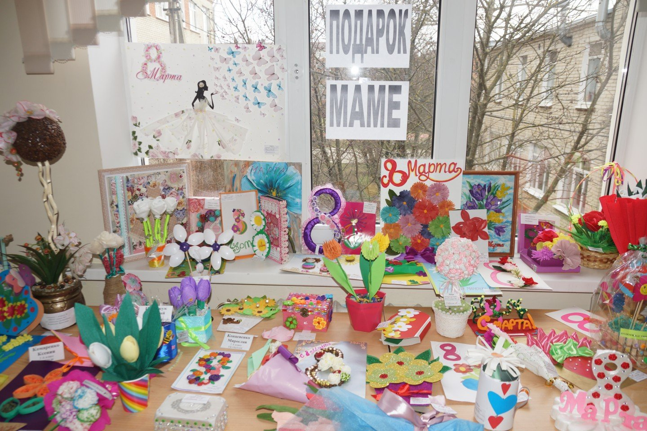
Выставка «С праздником Весны!»

Slide 6
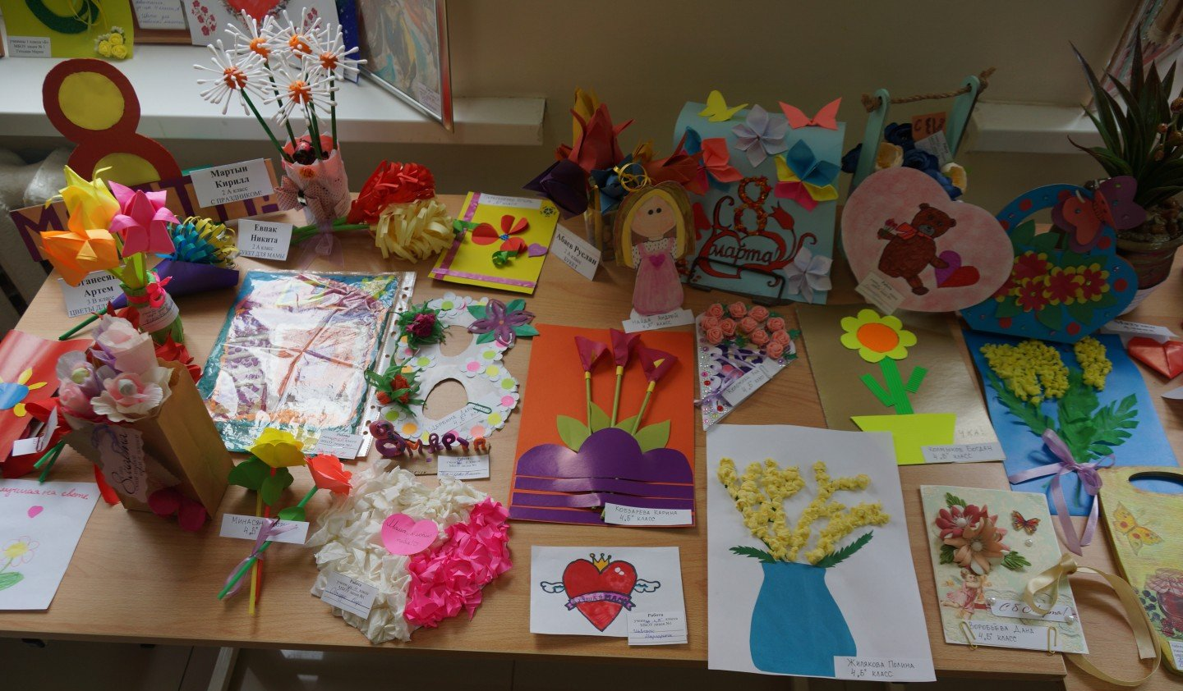
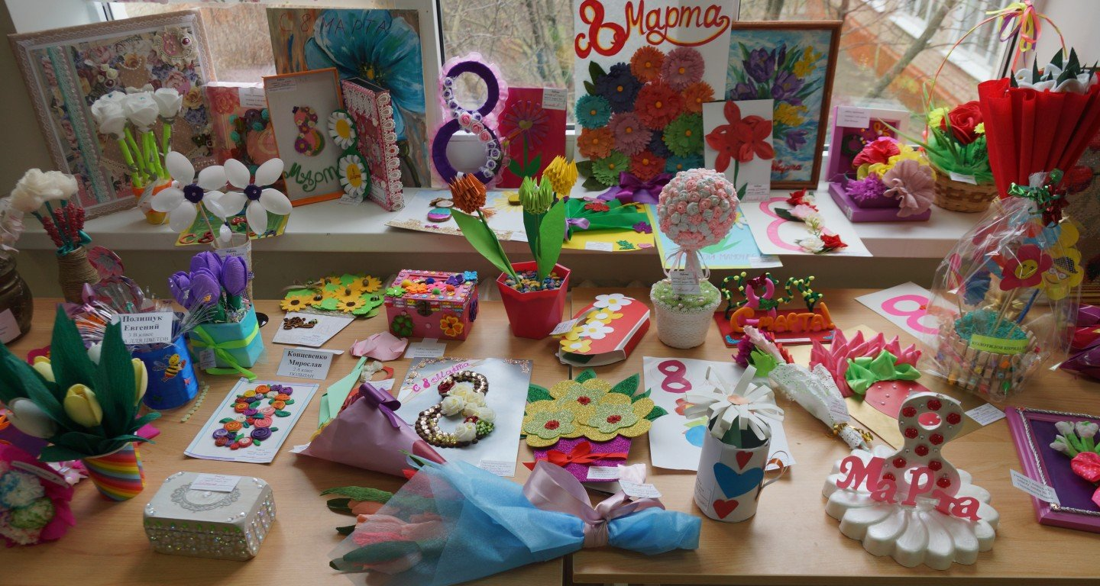
Подарок маме!

Slide 7
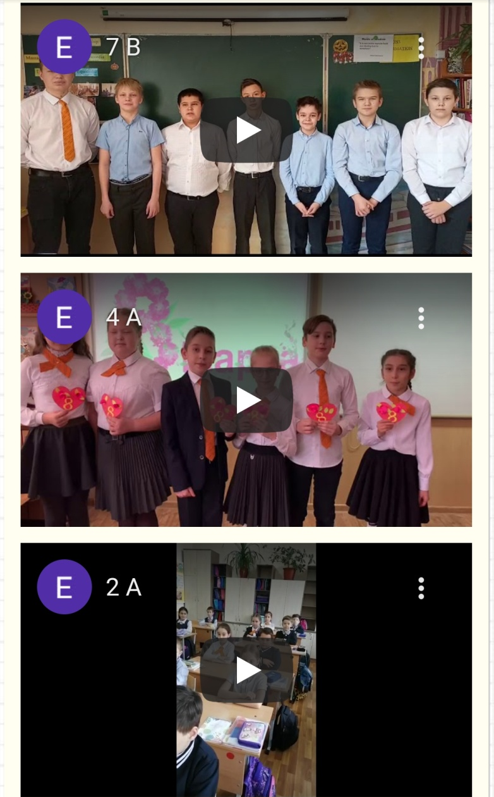
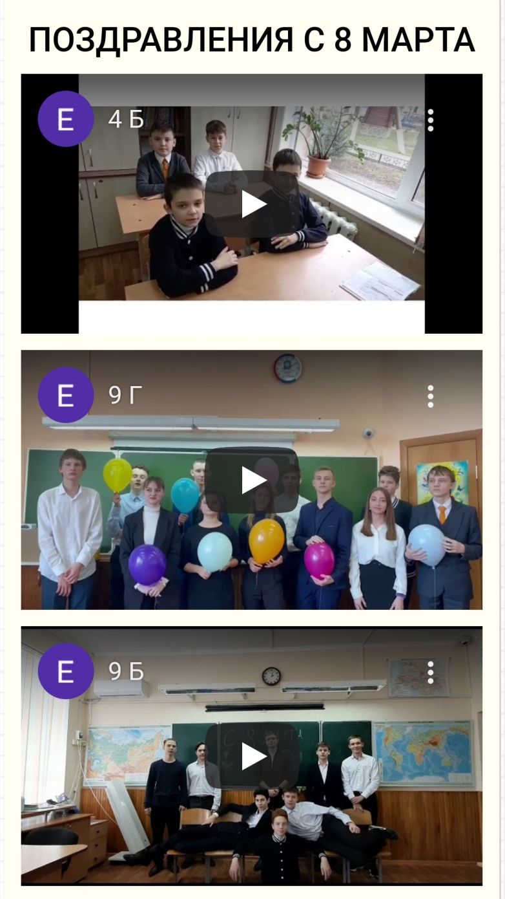
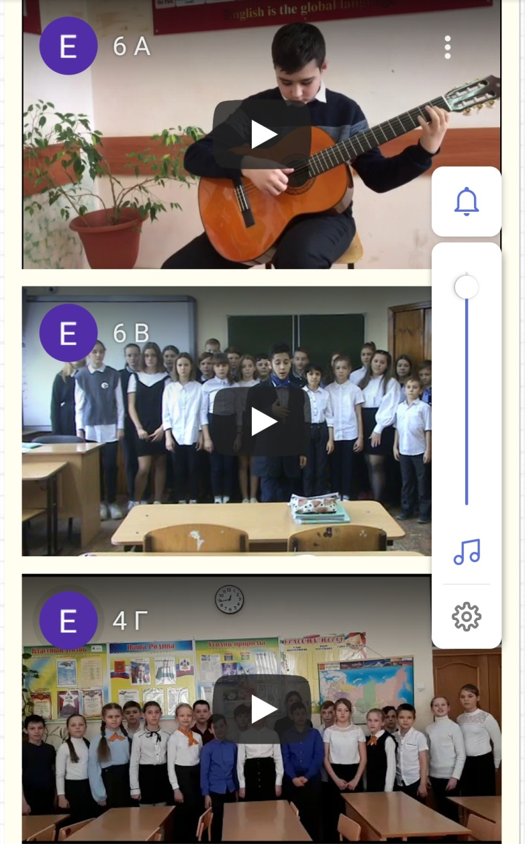
Видео поздравления
https://litsey1.obr23.ru/item/707038

Slide 8
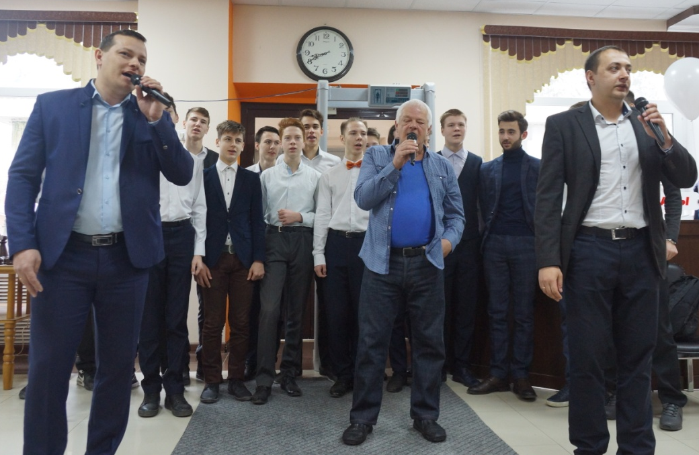
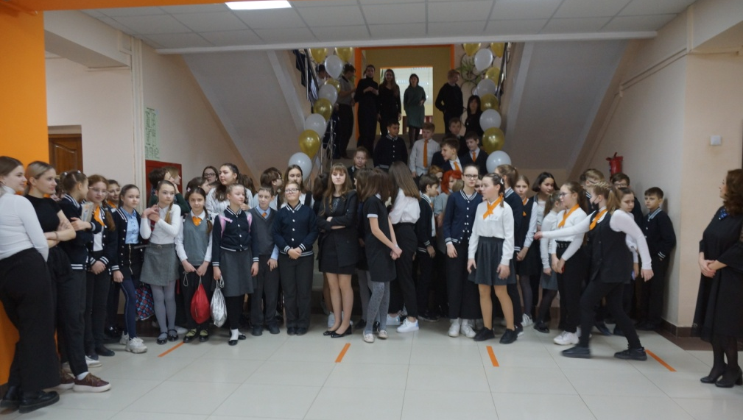
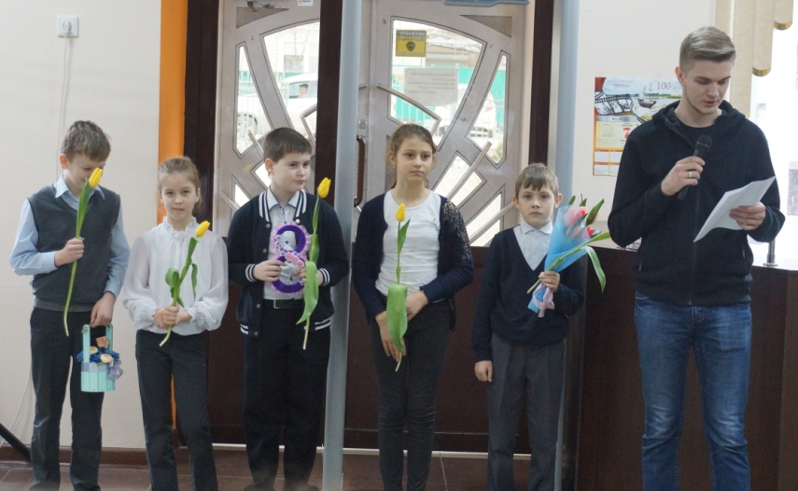
СЮРПРИЗ
https://youtu.be/RmJmKYIx6Cg

